Slide 1
Смотр –конкурс «ОГОРОД НА ОКНЕ»
Автор презентации
Заместитель заведующего Шарапова С.В.

Slide 2
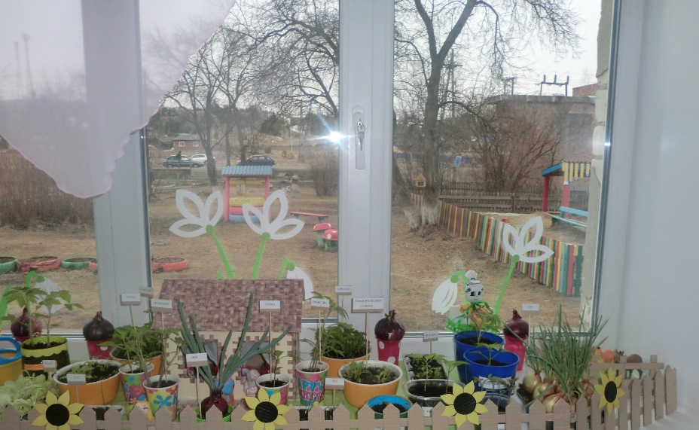
РАЗНОВОЗРАСТНАЯ ГРУППА РАННЕГО ВОЗРАСТА ВОСПИТАТЕЛЬ АРМЕНУИ КОРЮНОВНА

Slide 3
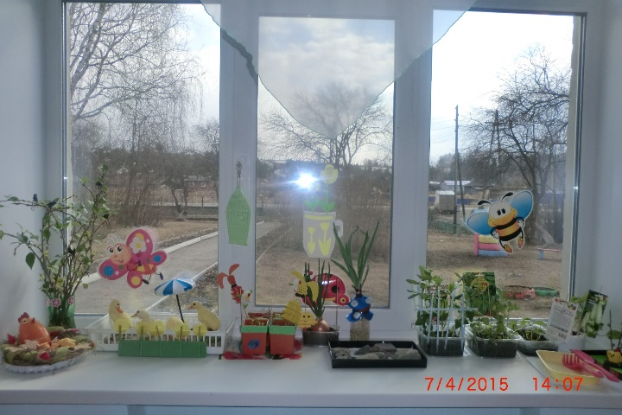
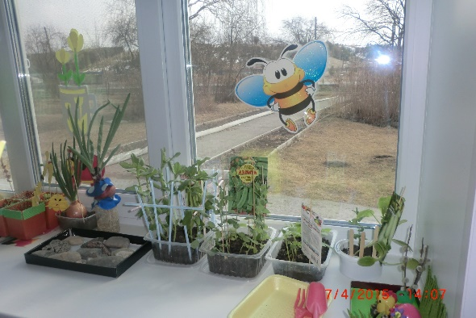
МЛАДШАЯ ГРУППА ВОСПИТАТЕЛЬ ЛАРИСА ПАВЛОВНА

Slide 4
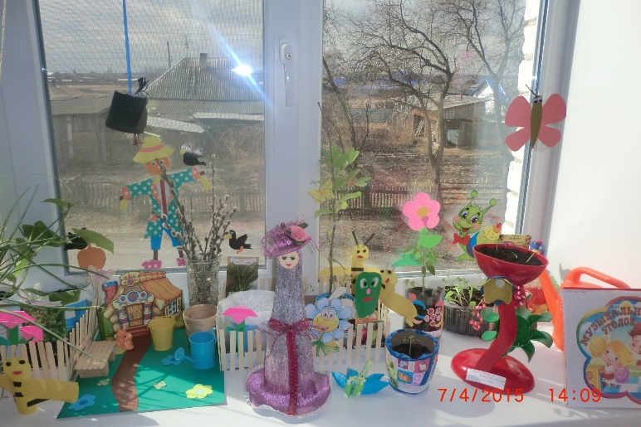
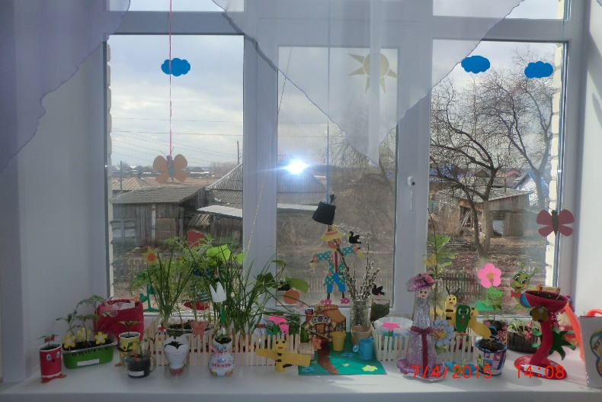
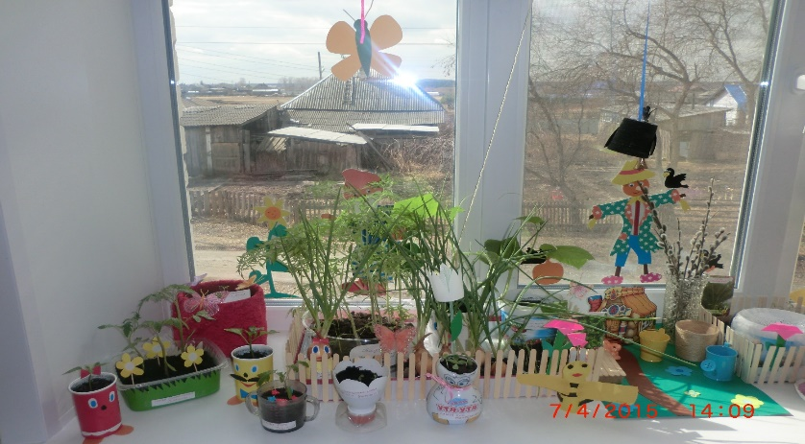
Средняя ГРУППА воспитатель ЛЮБОВЬ ФЁДОРОВНА

Slide 5
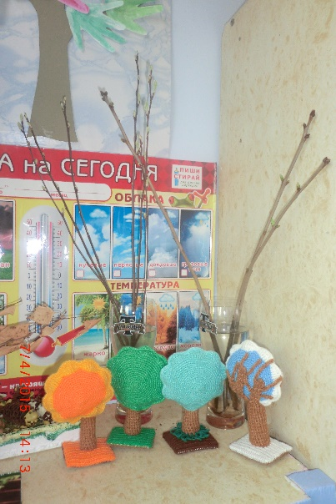
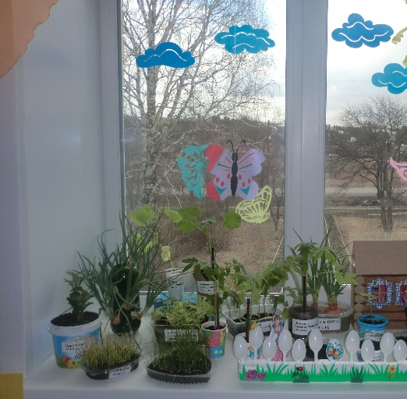
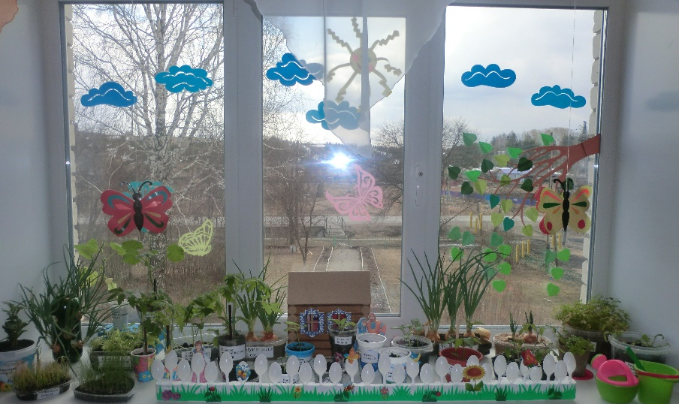
СТАРШАЯ ГРУППА ВОСПИТАТЕЛЬ ЮЛИЯ ВЛАДИМИРОВНА

Slide 6
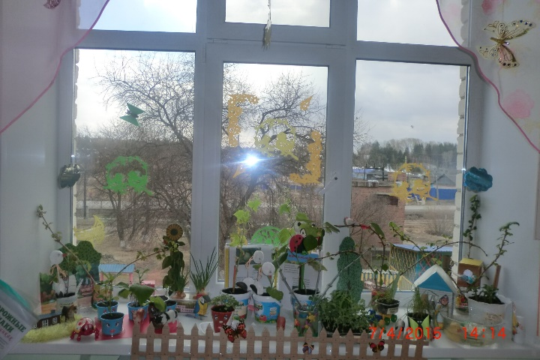
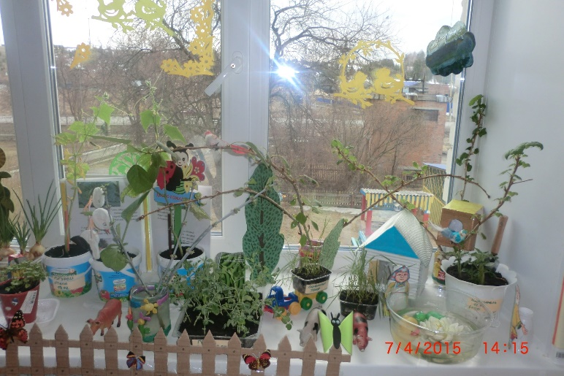
ПОДГОТОВИТЕЛЬНАЯ К ШКОЛЕ ГРУППА воспитатель ИРИНА ИВАНОВНА

Slide 7
СПАСИБО ЗА СНИМАНИЕ

